Slide 1
Муниципальное образовательное учреждение «Средняя общеобразовательная школа с Матвеевка» Проект «Юбка»
Выполнила: ученица 8 класса
Лаврина Светлана
Руководитель: Казанцева Татьяна
Александровна

Slide 2
План работы:
Обоснование проблемы
Схема выполнения
Выбор модели
Выбор ткани
Выбор оборудования, инструментов и приспособлений
Построение чертежа
Моделирование
Раскрой
Технологическая последовательность изготовления юбки
Расчет себестоимости
Рекламный проспект
Список использованной литературы

Slide 3
Обоснование проблемы
У меня возникла проблема: я научилась пользоваться швейной машиной и сшила себе фартук. Теперь я хочу сшить себе юбку. В магазине подобрать себе юбку по фигуре очень сложно, но если юбка сшита своими руками, она будет сшита именно по твоей фигуре и будет тебе подходить.

Slide 4
Схема выполнения
Себестоимость Потребность, Мода, стиль, Модель
проблема силуэт
Безопасность Инструменты,
труда Юбка приспособления
Технология Конструирование,
изготовления Оборудование Ткань моделирование

Slide 5
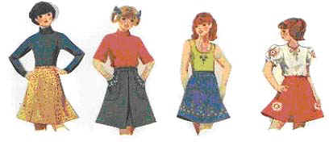
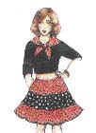
Выбор модели
В мире существует огромное множество моделей юбок.
Из всего этого множества я выбрала всего 4.

Slide 6
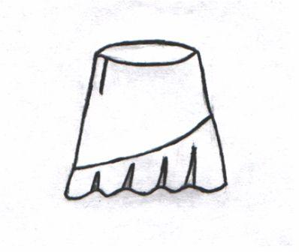
Модель № 1. Юбка прямая. По нижнему срезу – волан. Застежка – тесьма-молния в левом боковом шве. Верхний срез на
1 см. ниже линии талии.

Slide 7
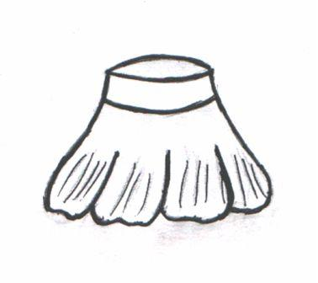
Модель № 2.
Юбка из тафты, двойная. Собрана по линии талии.
На поясе застежка.

Slide 8
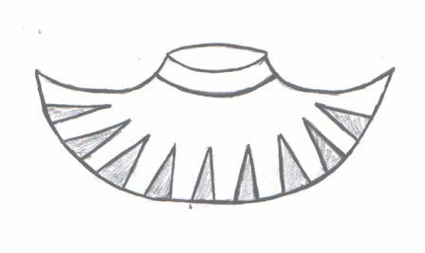
Модель № 3.
Юбка полусолнце, из ситца. По низу
юбки клиньевые вставки.

Slide 9
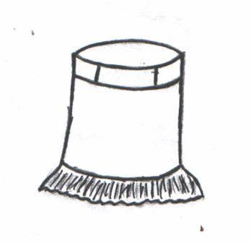
Модель №4
Юбка джинсовая, прямая, снизу оборка.
На линии талии пояс.

Slide 10
Я выбираю модель № 2, потому что она модная, красивая, проста в пошиве. Я уверена, что справлюсь с пошивом юбки данной модели.

Slide 11
Выбор ткани
Тафта Джинс
Юбка
Шелк Атлас

Slide 12
Я выбираю тафту, потому что юбка из этого материала подходит для носки в осенне-весенний период и требует минимального ухода.
Я не выбрала джинс, потому что у меня уже есть джинсовая юбка, и я не хочу повторяться.
Я не выбрала шелк, потому что юбка будет сложна в обработке, и я боюсь, что не справлюсь с ее пошивом.
Я не выбрала атлас, потому что юбка будет не так практична и также сложна в обработке.
В качестве подкладки я купила подкладочную ткань, т.к. она намного дешевле тафты.

Slide 13
Выбор оборудования, инструментов и приспособлений.
Нитки
Иголки
Линейка, сантиметровая лента, мелок
Наперсток
Булавки
Ножницы
Утюжильная доска
Утюг
Пульверизатор
Швейная машина «Чайка»
Дополнительные материалы: бумага для построения выкроек, дополнительная литература.

Slide 14
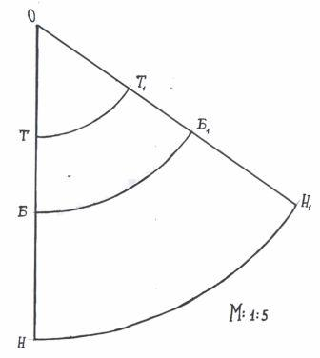
Построение чертежа
Для построения чертежа юбки
я сняла с себя мерки:
Ст=28см. Ди=53см.
Сб=37,5см. Дтс=40см.
Для свободы движений
я выбрала прибавки:
Пт=1см. Пб=2см.

Slide 15
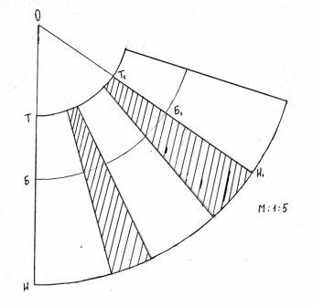
Моделирование
Моделирование юбки я произвела на основе чертежа юбки.

Slide 16
Раскрой
Раскрой верха юбки и подкладки я произвела с учетом лицевой и изнаночной стороны ткани, направления долевой нити, припусков на швы и экономного расположения деталей кроя на ткани.

Slide 17
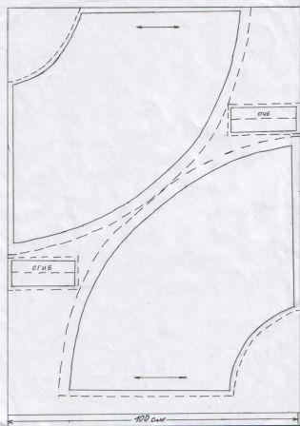
Раскрой верха юбки

Slide 18
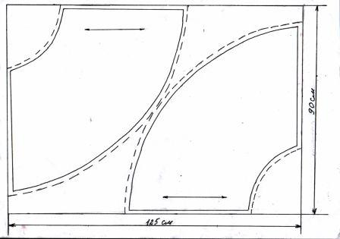
Раскрой подкладки

Slide 19
Технологическая последовательность изготовления юбки
1. Соединить верх юбки с подкладкой.
1.1. Соединить переднюю половинку юбки и подкладку по линии низа (сметать, стачать, удалить нитки сметывания, заутюжить шов в сторону подкладки.)
1.2. Соединить заднюю часть юбки с подкладкой по линии низа (сметать, стачать, удалить нитки сметывания, заутюжить шов в сторону подкладки.)
1.3. Соединить переднюю и заднюю половинки юбки и подкладки по боковым швам (сметать, стачать, удалить нитки сметывания, разутюжить швы.)

Slide 20
2. Обработать застежку в левом боковом шве юбки тесьмой молнией.
3. обработать верхний срез юбки притачным поясом.
3.1. Выровнять верхние срезы юбки и подкладки между собой, сметать.
3.2. Созборить верхний срез юбки до размеров талии.
3.3. Стачать половинки пояса, шов разутюжить.
3.4. Притачать пояс к верхнему срезу юбки.
3.5. Приутюжить шов притачивания пояса.
4. Обработать петлю и пришить пуговицу.
5. Провести влажно-тепловую обработку юбки.

Slide 21
Расчет себестоимости
№ | Название | Цена | Количество | Стоимость
1 | Тафта | 300 руб | 1 м | 300 руб
2 | Подкладочная ткань | 100 руб | 1,25 м | 125 руб
3 | Нитки | 30 руб | 1 шт | 30 руб
4 | Застежка-молния | 25 руб | 1 шт | 25 руб
5 | Пуговица | 10 руб | 1 шт | 10 руб
И т о г о: |  |  |  | 490 руб

Slide 22
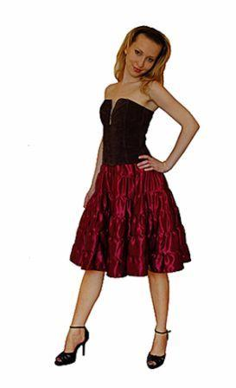
Рекламный проспект
Ателье «Модница»
Посмотрите вы на нас,
Наши юбки просто класс.
Носят все на белом свете:
Мамы, бабушки и дети.

Slide 23
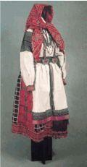
Из истории юбки
В русской деревне юбки
появились не раньше середины XIX века. Юбки шили из прямого полотнища, густо собирая его на узком поясе. Корсажи, косточки и другие приспособления были лишними в крестьянском обиходе, и юбка легко обходилась без них. Верхние юбки шили из батиста или ситца.

Slide 24
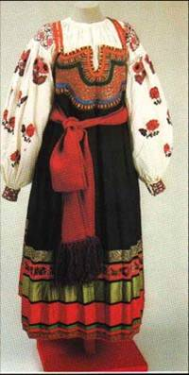
Телесная полнота означаля для крестьянской девушки здоровье. Потому девушки на выданье надевали в праздники по нескольку юбок. Зимой для тепла обязательно надевали стеганную на вате исподнюю юбку. Крестьянские нравы коротких юбок не допускали: девичья юбка открывала ступни, у замужних женщин была до пят. По числу юбок мерился достаток семьи. Древнее юбки на Руси была понёва.

Slide 25
Список использованной литературы и ссылки
Симоненко В.Д. Технология 6 класс М. «Вентана-Граф»2006 год
http://www.ozon.ru/multimedia/books_ill/small/1000078452.gif
http://go-style.spb.ru/art/scirt/1.jpg
http://files.1september.ru/festival/articles/412286/img2.jpg
http://files.1september.ru/festival/articles/412286/img1.jpg

Slide 26
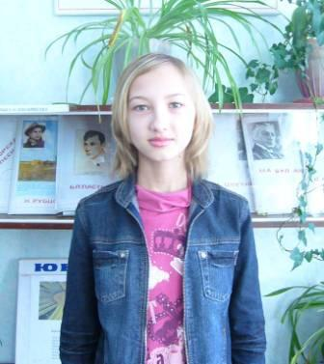
Об авторе
Лаврина
Светлана Евгеньевна
ученица 8 класса
МОУ «СОШ с. Матвеевка» Балаковского района Саратовской области.

